Slide 1
Муниципальное автономное дошкольное образовательное учреждение детский сад № 5 «Росток» город Радужный
ПОРТФОЛИО
Пешкова Ольга Васильевна, воспитатель

Slide 2
Эссе:
«Нам кажется недостаточным оставить тело и душу детей в таком состоянии, в каком они даны природой, – мы заботимся об их воспитании и обучении, чтобы хорошее стало много лучшим, а плохое изменилось и стало хорошим» – Лукиан.
О профессии моей стихов не пишут,
Да и, песен тоже не поют.
Ну а я, люблю ее как песню,
Добрую профессию мою.
Я - Воспитатель... и для меня это, прежде всего, образ жизни и, наверное, призвание, и, в то же время, не только профессия, но и предмет гордости: специалистов много, но не все они могут или хотят стать воспитателями.
Найти рецепт успеха воспитателя – мечта любого педагога. Но такого рецепта не существует. А составляющие моего рецепта: доброта, честь, искренность, справедливость, достоинство, профессионализм.

Slide 3
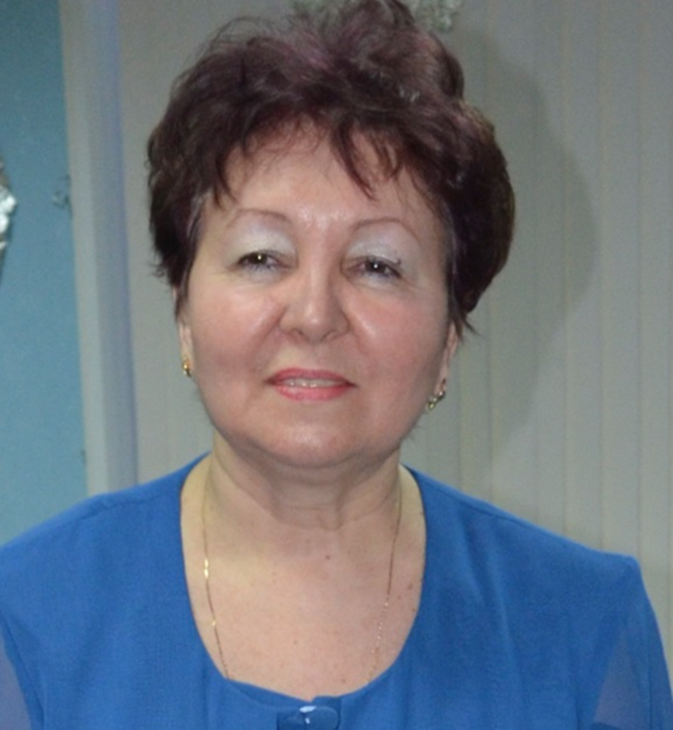
Моё кредо:
«Научить человека быть счастливым нельзя, но воспитать его так, чтобы он стал счастливым, можно» Антон Семёнович Макаренко

Slide 4
II. Профессиональный путь
II. 1. Образование: среднее профессиональное

Slide 5
II. 2. Стаж работы
Общий стаж работы 43 года
Педагогический стаж 35 лет
Стаж по занимаемой должности 35 лет
Стаж в данном учреждении 2 года

Slide 6
II. 3. Повышение квалификации
(тема, год, № удостоверения)
АНО ДПО «Институт дистанционного повышения квалификации гуманитарного образования» по теме «Физическое развитие детей младшего (среднего, старшего) дошкольного возраста в подвижных играх», ноябрь 2016, № 4000, 72 часа.

Slide 7
II. 4. Аттестация
(категория по должности, дата)
первая квалификационная категория по должности «воспитатель»,
22.05.2012 г.,
приказ от 13.06.2012 г. № 729,
срок действия: 13.06.2017

Slide 8
III. 1. Участие в методической работе ДОУ (организация и проведение семинаров, «круглых столов», мастер-классов и т. п.)
Посещение открытых мероприятий в ДОУ
Дата посещения | Тема мероприятия | Кто проводит
Март 2016 г. | НОД Образовательная область «Познавательное развитие» «Безопасность» | Кабанова Ольга Борисовна
Декабрь 2016г. | НОД Образовательная область «Речевое развитие» «Посиделки в русской избе» | Бирюкова Наталья Леонидовна
Декабрь 2016г. | НОД Образовательная область «Познавательное развитие» «Незнайка на дороге» в группе № 10. | Габсатарова Гульнара Габсатаровна
Январь 2017г. | НОД Образовательная область «Познавательное развитие» «Красный, жёлтый, зелёный» | Манафова Алина Садиловна
Март 2017г. | НОД Образовательная область «Художественно-эстетическое развитие» Аппликация «Фартук для бабушки» | Симахина Наталья Владимировна
Март 2017г. | НОД Образовательная область «Художественно-эстетическое развитие» Аппликация «Цветы» | Сохбатова Эльза Исмаиловна

Slide 9
III. 2. Работа в городском методическом объединении, сотрудничество с ГМЦ, вузами и другими учреждениями
- участник городского методического объединения воспитателей групп общеразвивающей направленности от двух до трёх лет дошкольных образовательных организаций города Радужный
№ | Форма участия в ГМО | Протокол заседания | Место проведения
1. | Просмотр и обсуждение презентации «Формы совместной деятельности воспитателя с детьми по развитию речи в раннем возрасте» | от 07.05.2013 № 4 | АУ ДОУ ДСОВ №16 «Северяночка» города Радужный
- участник городского методического объединения воспитателей групп общеразвивающей направленности от четырёх до пяти лет дошкольных образовательных организаций города Радужный
№ | Форма участия в ГМО | Протокол заседания | Место проведения
1. | Просмотр презентации «Развитие игровой деятельности дошкольников в рамках требований ФГОС ДО» | Октябрь 2014 № 2 | АУ ДОУ ДСОВ №15 «Росинка» города Радужный
2. | Обсуждение из опыта работы по теме: «Развитие игровой деятельности дошкольников в рамках требований ФГОС ДО»

Slide 10
- участник городского методического объединения воспитателей групп общеразвивающей направленности от полутора до двух лет дошкольных образовательных организаций города Радужный.
№ | Форма участия в ГМО | Протокол заседания | Место проведения
1. | Просмотр и обсуждение НОД | от 18.04.2017 № 3 | АУ ДОУ ДСОВ № 4 «Родничок» города Радужный
2. | Конкурс профессионального мастерства «Лучший центр театрализованной деятельности в группе раннего возраста» | от 26.04.2017 № 4 | АУ ДОУ ДСОВ № 12 «Буратино» города Радужный
3. | Итоговое заседание | от 26.04.2017 № 5 | АУ ДОУ ДСОВ № 12 «Буратино» города Радужный

Slide 11
III. 3. Участие в конференциях и семинарах
- участник Всероссийского вебинара «Психолого-педагогическая поддержка семьи
и повышение компетентности родителей в вопросах охраны и укрепления здоровья детей: образовательная область “Физическое развитие”»
Сертификат № 743099/179962 от 06.03.2017

Slide 12
III.4. Участие в профессиональных и творческих педагогических конкурсах, методических неделях
№ | Название конкурса | Результат
1 | Смотр-конкурс «Развитие речи» | 1 место
2 | Конкурс конспектов «Купание куклы Кати» | 3 место
3 | Выставка поделок «Новогодняя игрушка»
4 | Проект «Наши новые игрушки»
5 | Участие в выставке рисунка «Цветы для бабушки»
6 | Смотр-конкурс «Огород на подоконнике» | 2 место
7 | Фото - выставка «Неделя здоровья»

Slide 13
«Общественная деятельность педагога»
Участие в культурно-массовых мероприятиях на уровне ДОУ, города
Участие в экспертных группах.
Год | Мероприятие
Июнь 2016г. | Консультация для педагогов: «Использование спортивной площадки для обеспечения необходимой двигательной активности»
Декабрь 2016г | Участие в экспертной группе: «Конкурс конспектов»
Январь 2017г. | Проверка знаний по охране труда
Февраль 2017г. | Оформление выставки «Творчество без границ»
Март 2017г. | Оформление стенда «Цветы для бабушки»
Апрель 2017г. | Участие в экспертной группе: смотр-конкурс «Огород на подоконнике»

Slide 14
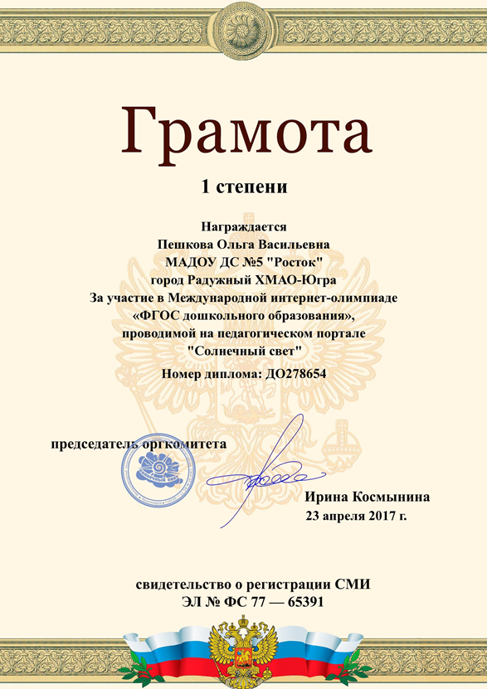
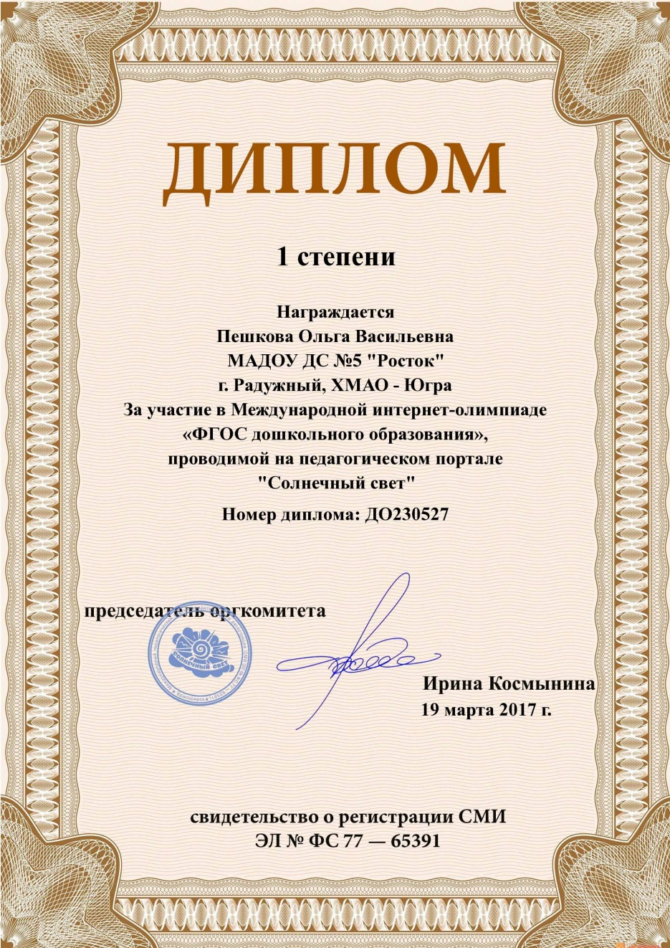
Наличие публикации

Slide 15

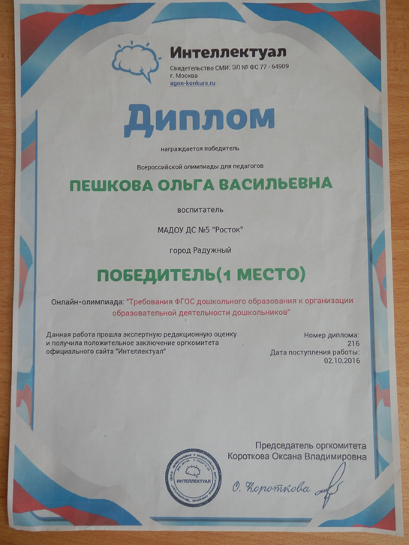

Slide 16
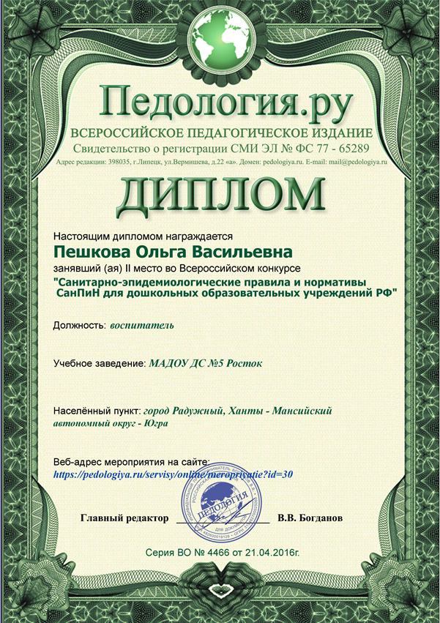


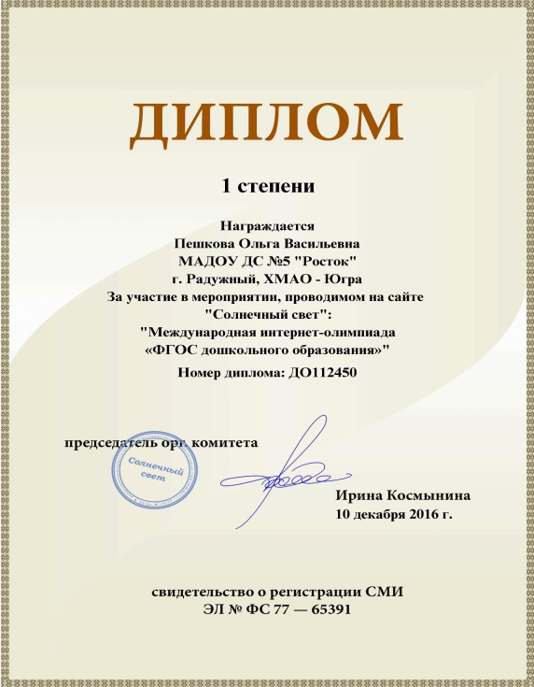

Slide 17
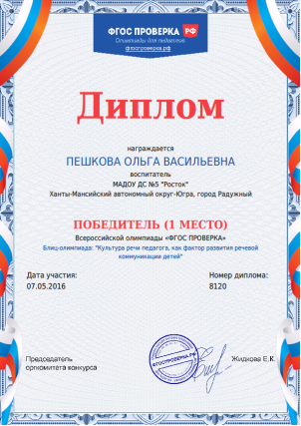

Slide 18


